Slide 1

Das Projekt ALBINA
Einschätzung Nasschneelawinen
Valutazione valanghe neve bagnata

Slide 2
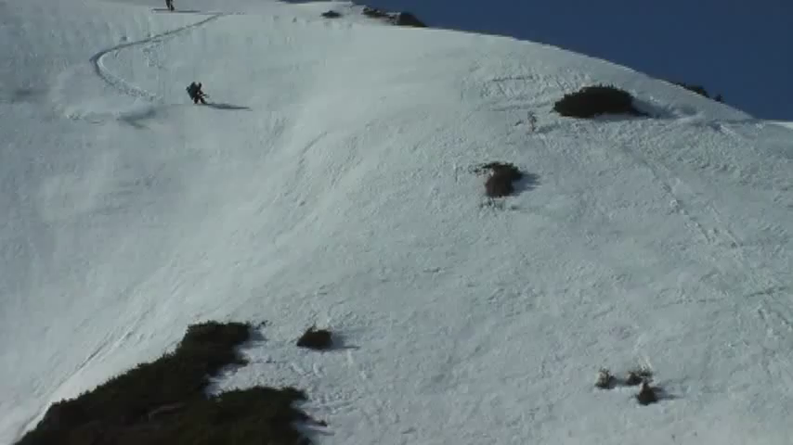

Slide 3
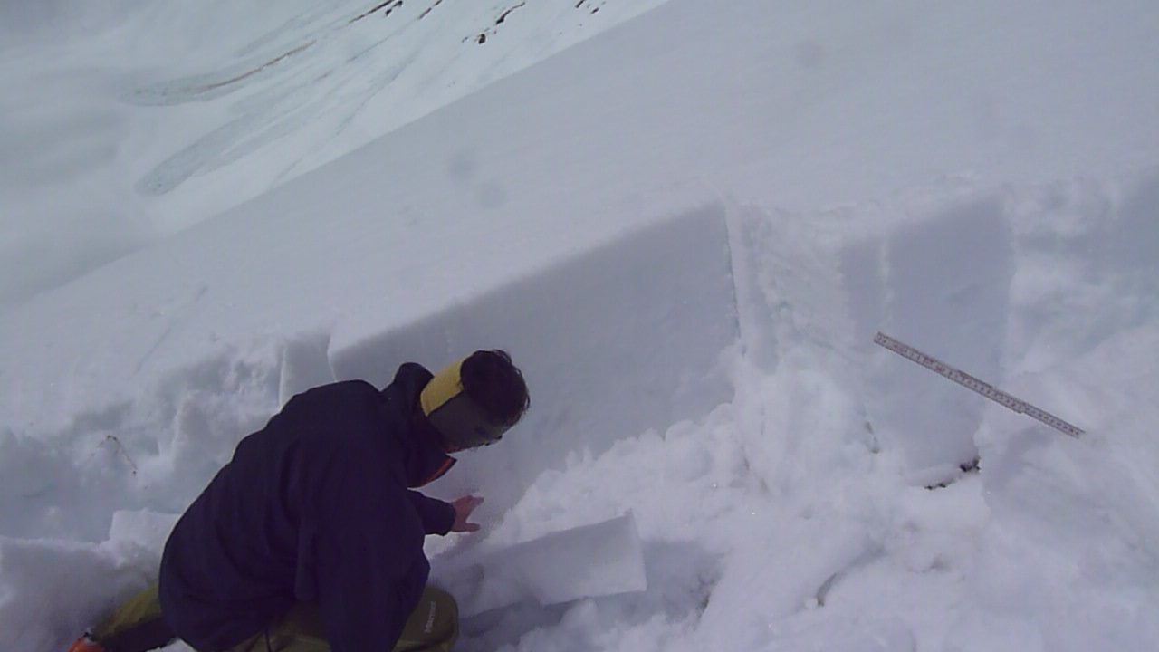

Slide 4
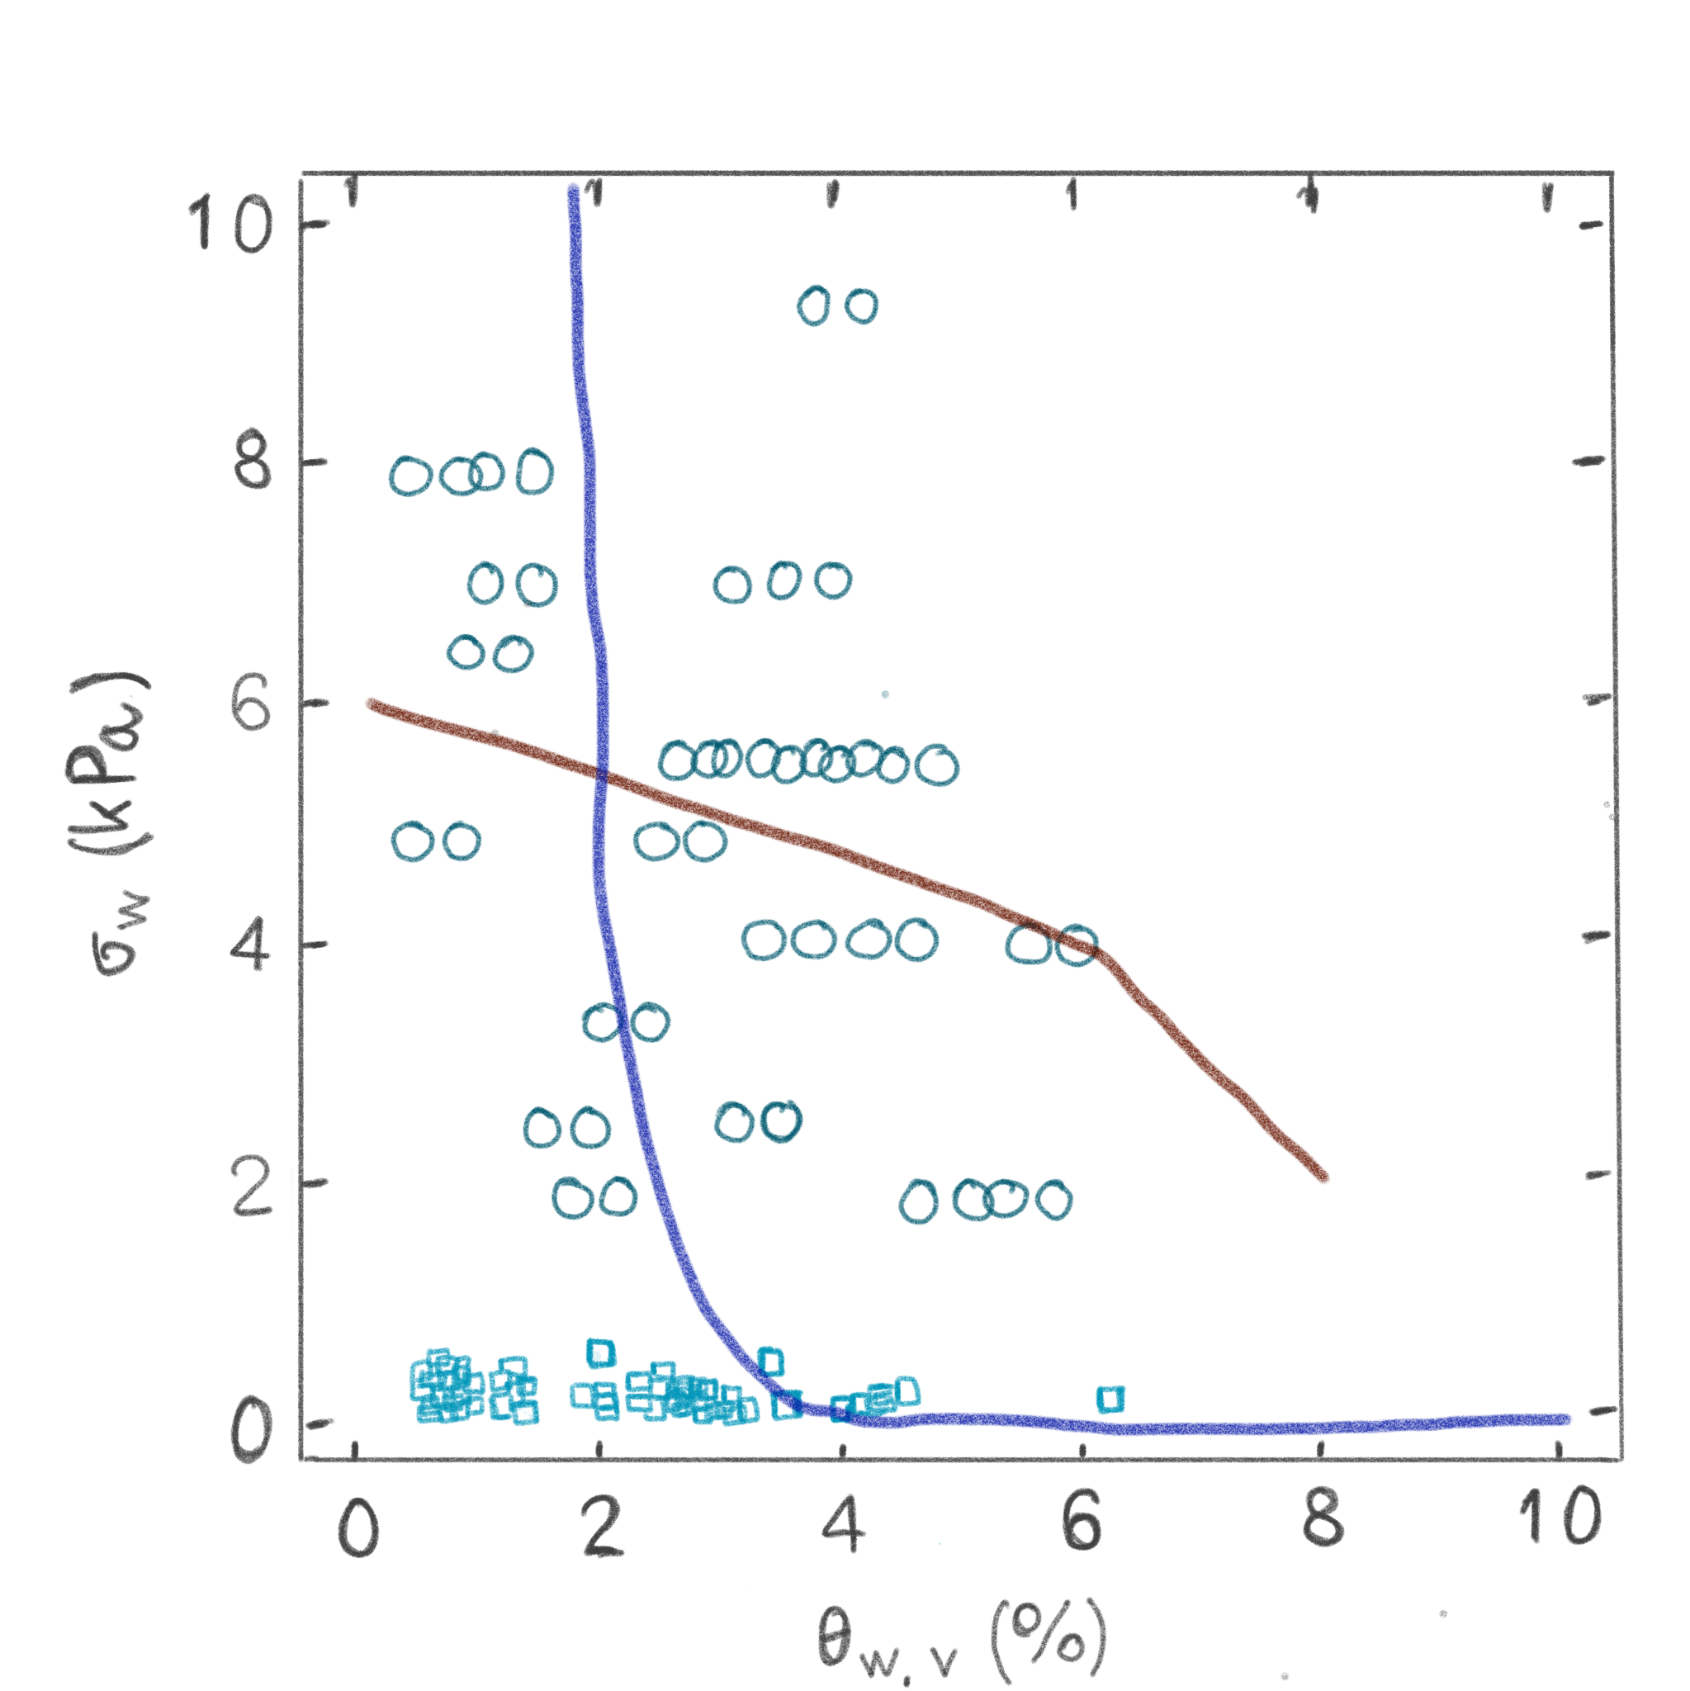
Nassschneemechanik |Meccanica neve bagnata

Slide 5
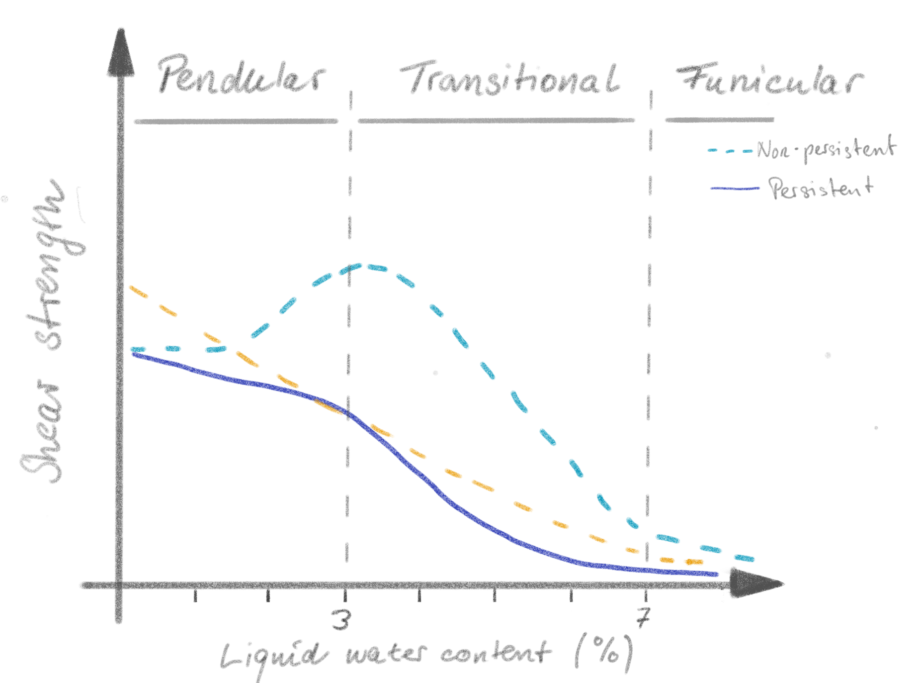
Nassschneemechanik |Meccanica neve bagnata

Slide 6
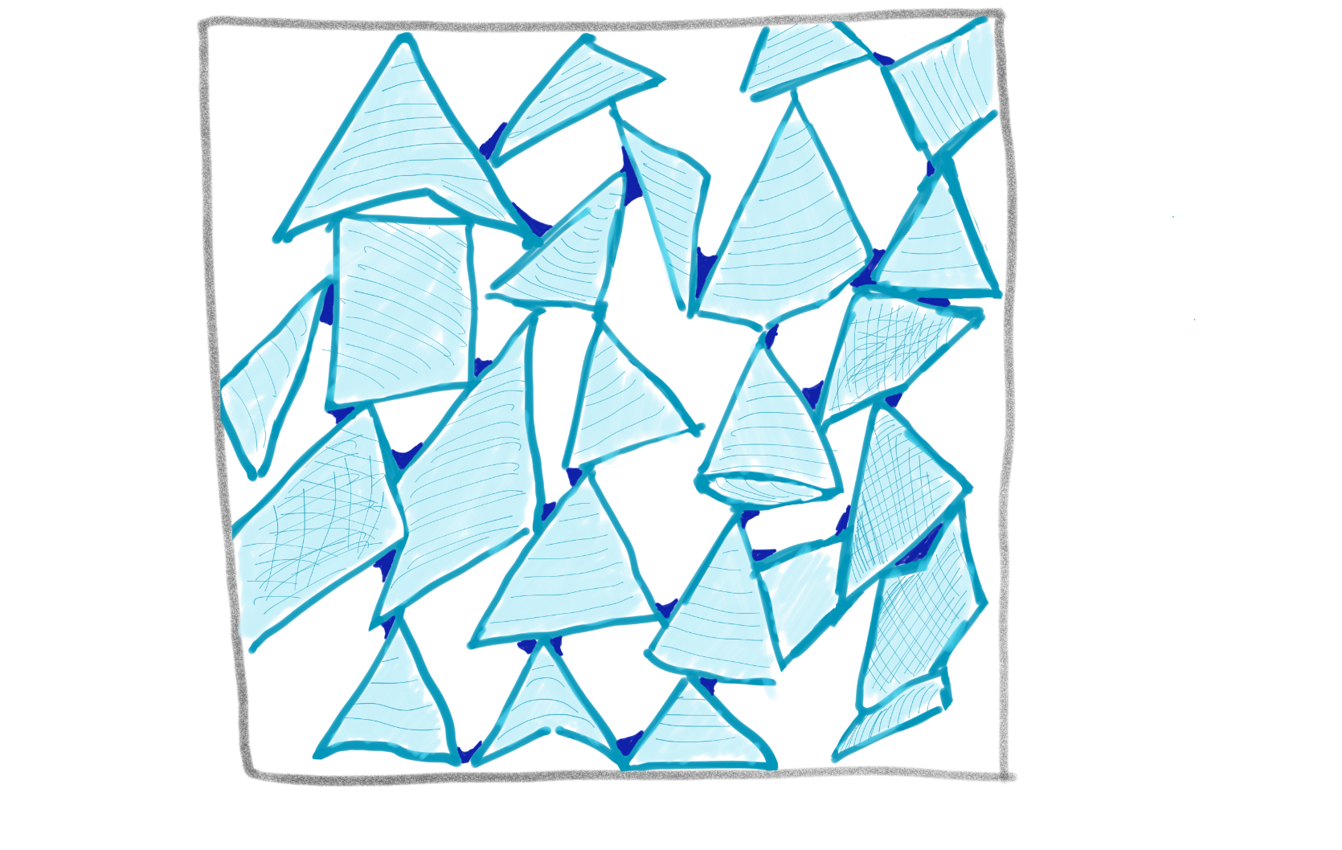
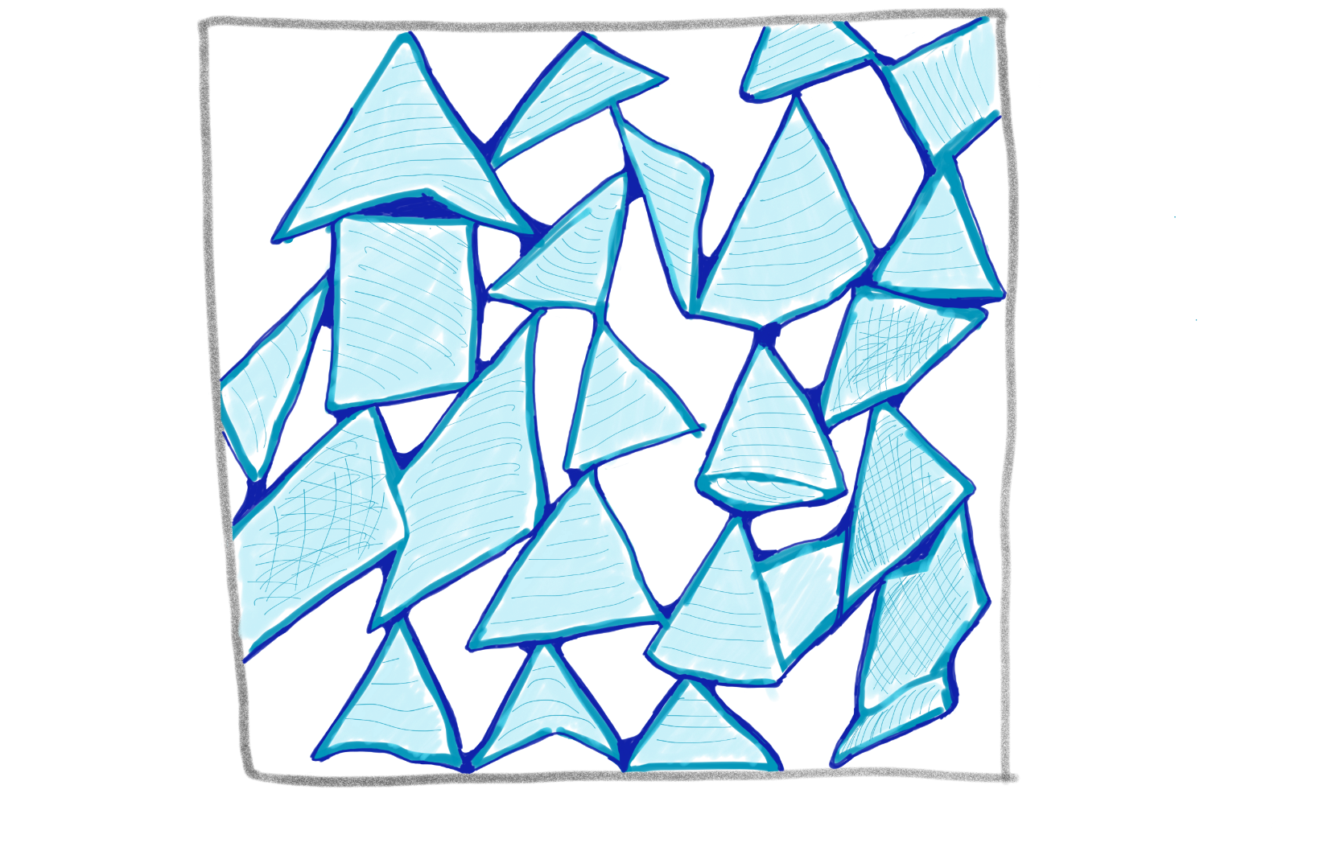
Persistente Kristalle | Cristalli persistenti

Slide 7
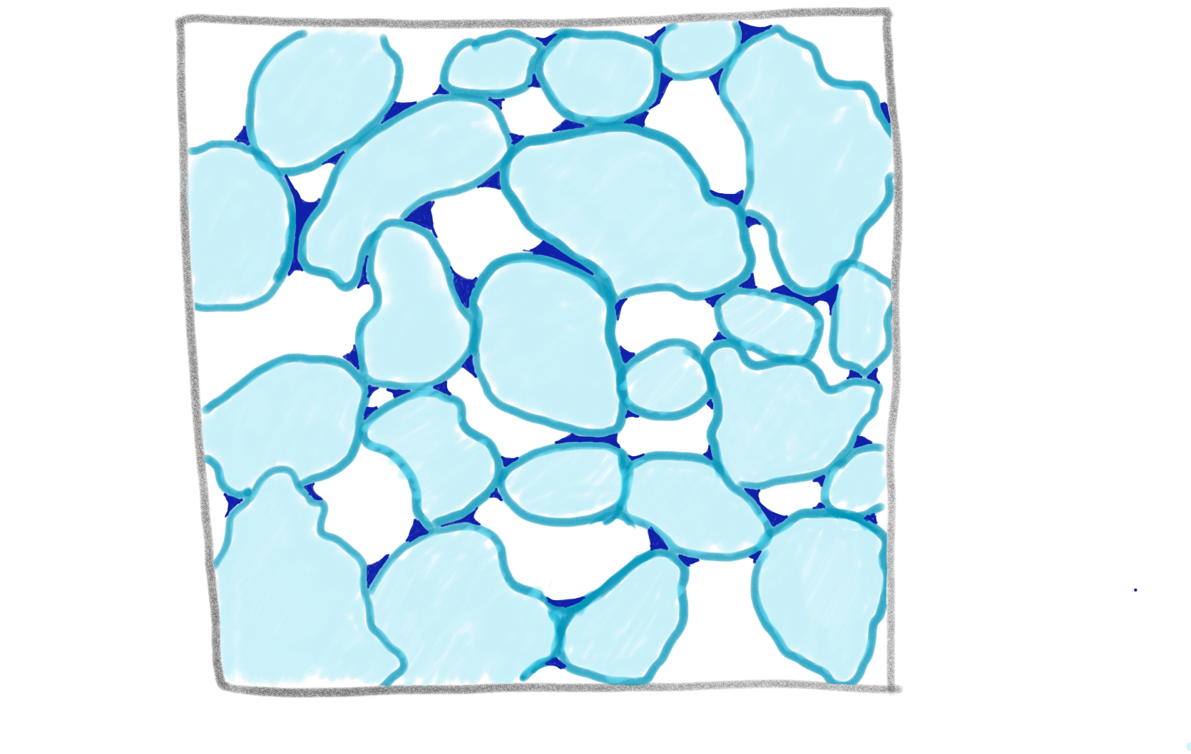
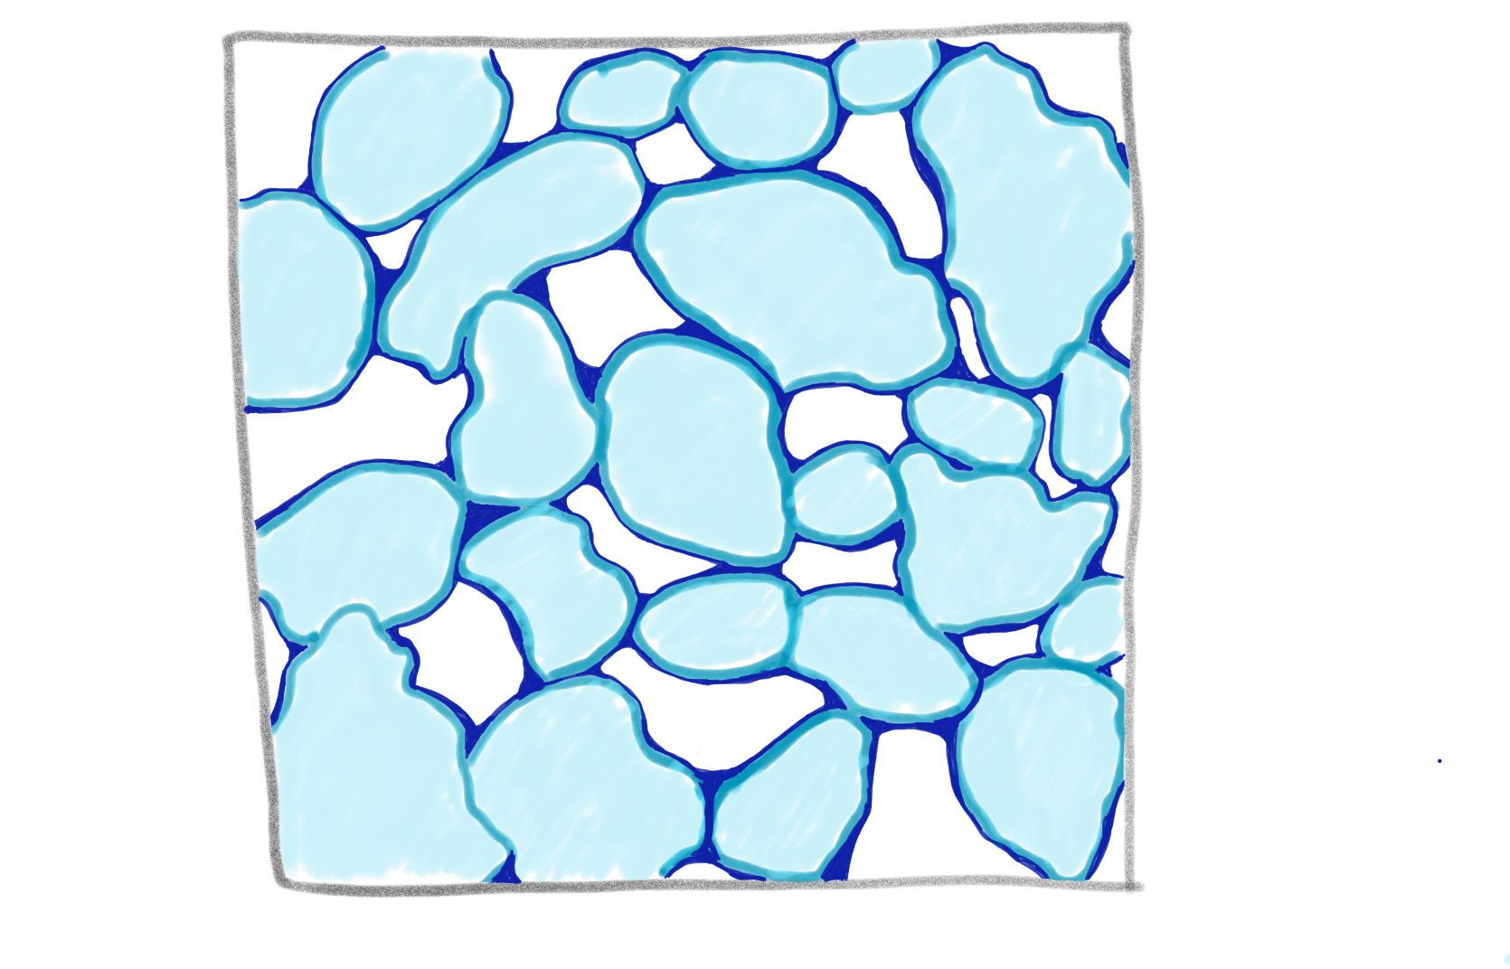
Nicht-persistente Kristalle | Cristalli non-persistenti

Slide 8

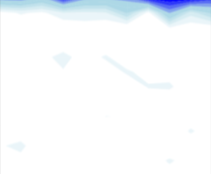



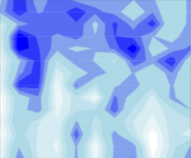
Lawinenaktivität
Attività valanghiva
Davos
18.03.
19.03.
20.03.
21.03.
22.03.
23.03.
24.03.
Südhänge | versanti sud 2000 – 2300 m
Wassergehalt | contenuto in acqua Schneetemperatur | temperatura neve

Slide 9
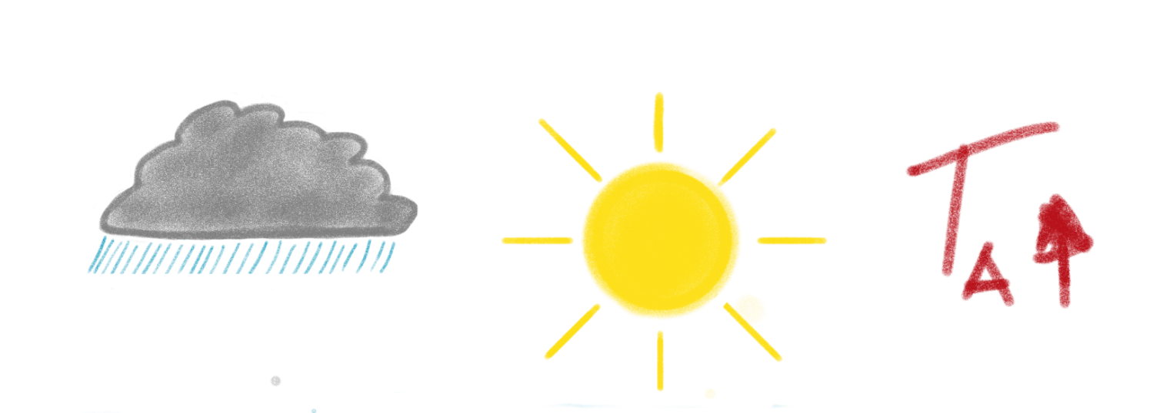
0
0
0
0
T (°C)
T (°C)
T (°C)
T (°C)
-10
-10
-10
-10

Slide 10
vvvvvvvvvvvvvvvvvvvvvvvvvvvvvvvvvvvvvvvvvvvvvvvvvvvvvvvv
0
T (°C)
-10

Slide 11
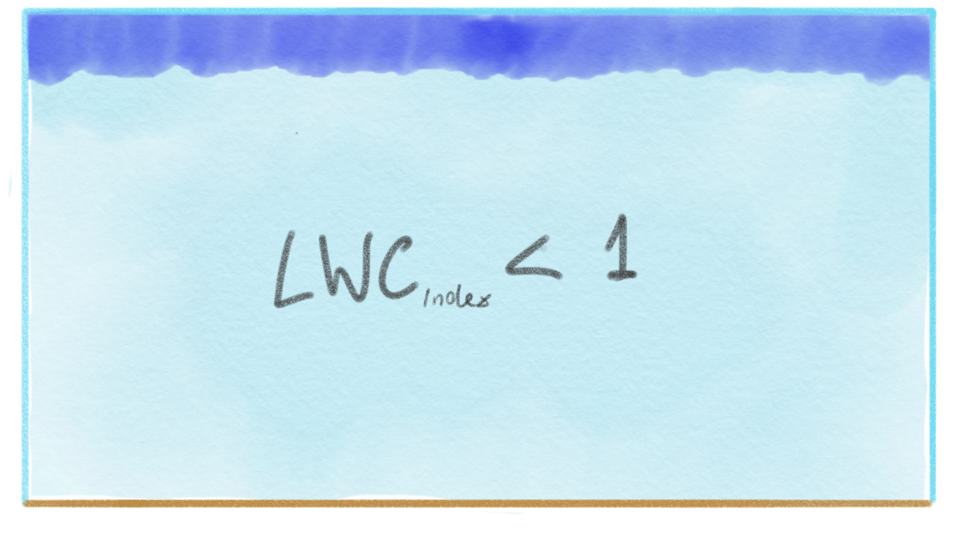
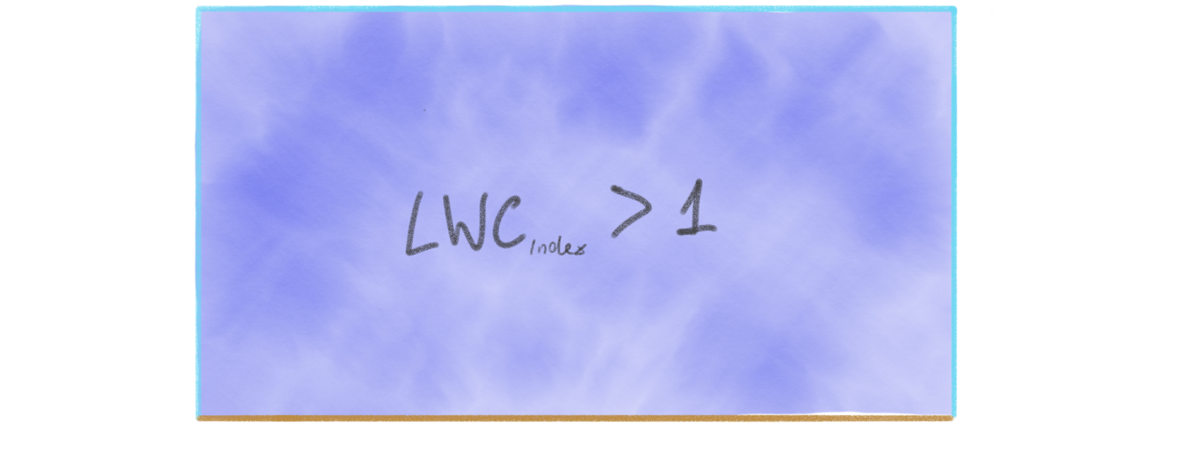
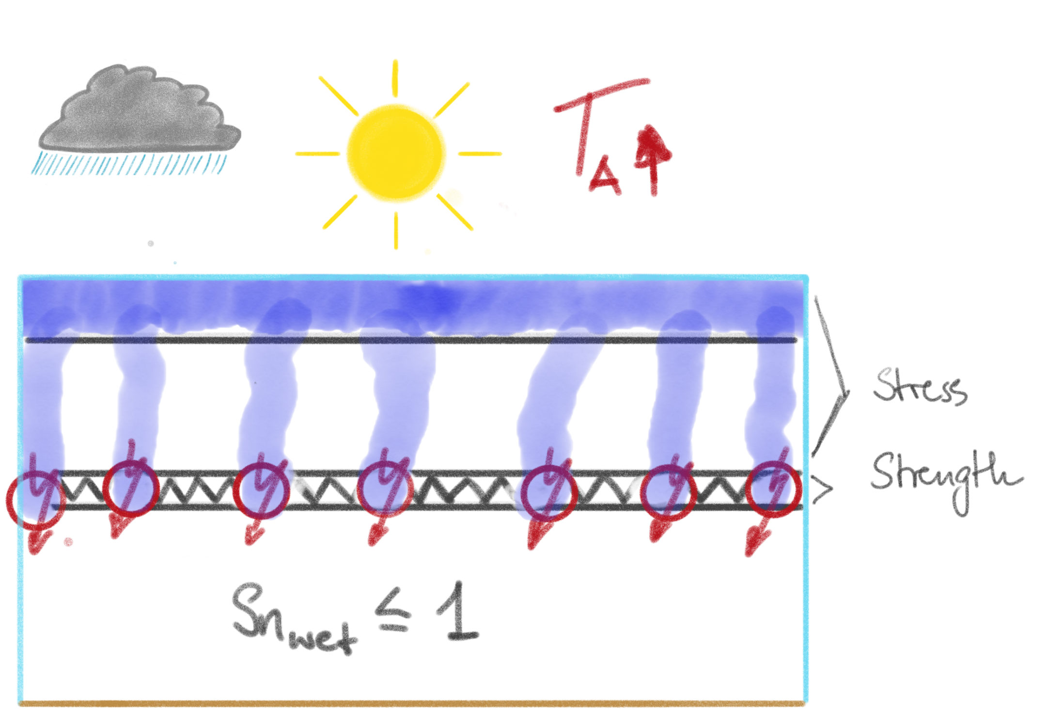
LWC_{index}

Slide 12
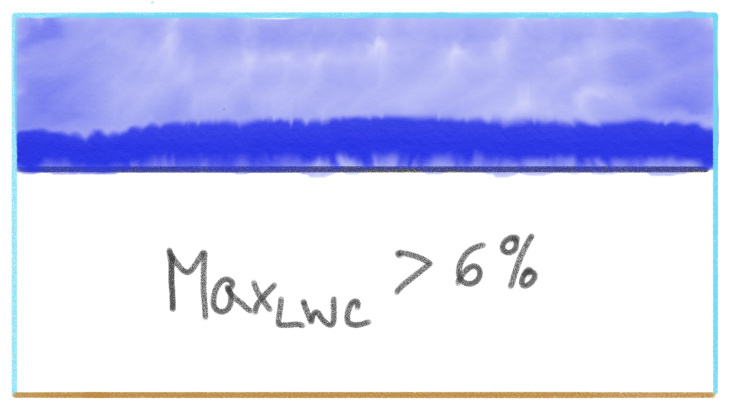
Max_{LWC}

Slide 13
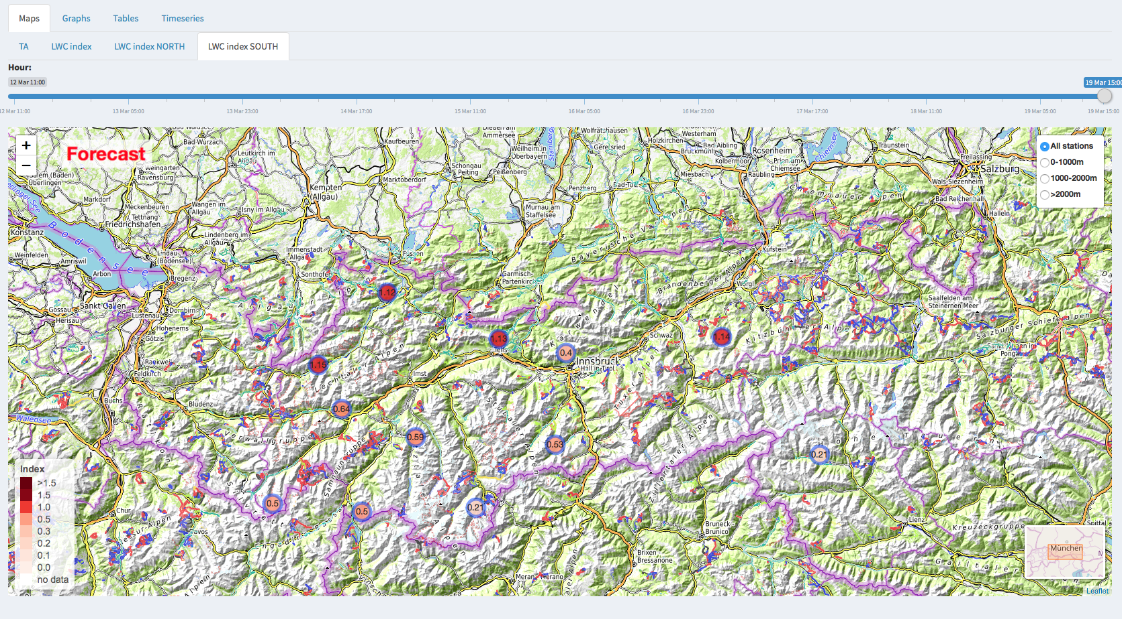

Slide 14
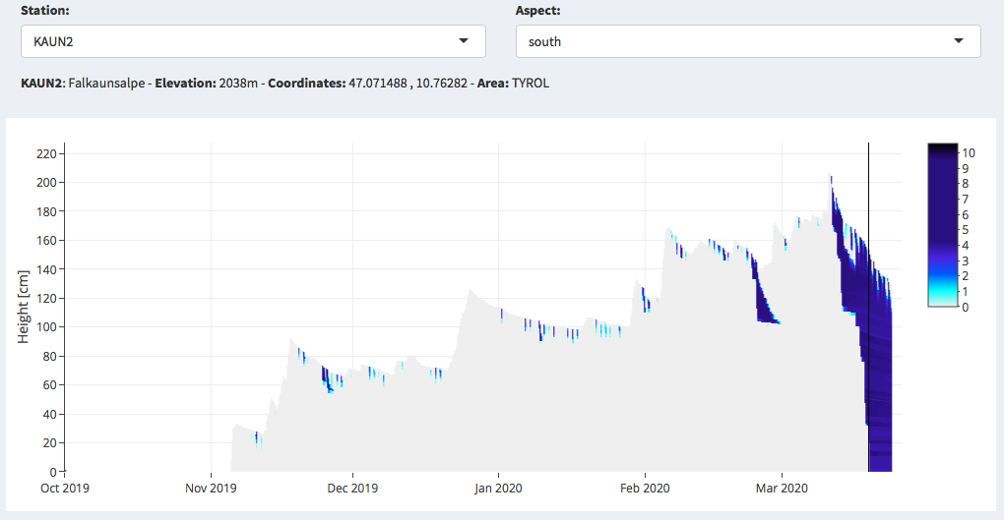
SNOWPACK

Slide 15
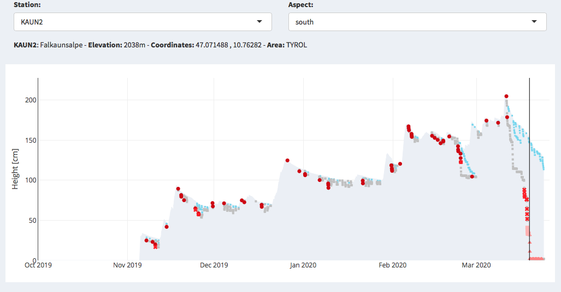
SNOWPACK
Red dots --> LWC > 0.02 for first time
Red cross --> LWCindex > 0.33
Rose driangles --> LWCindex > 1, snowpack not isothermal
Rose bars --> LWCindex > 1, snowpack isothermal < 5days
Blue points --> maximum refreezing
Grey points --> maximum depth of water percolation

Slide 16
SNOWPACK

Slide 17
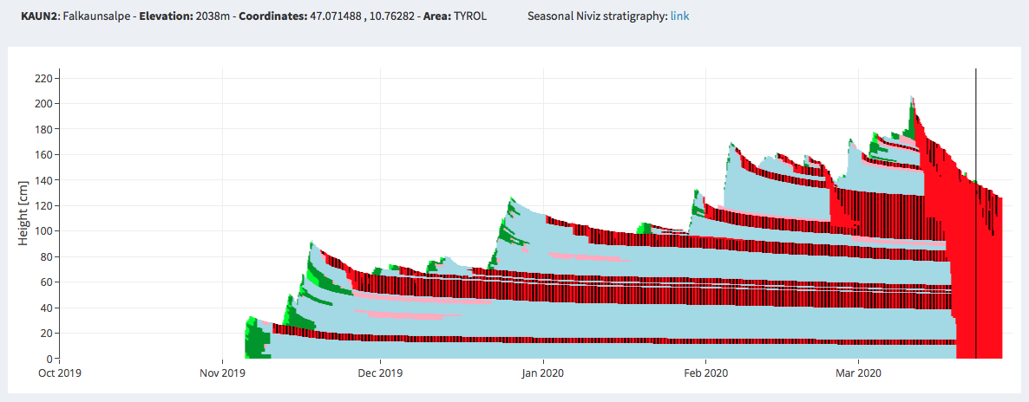
SNOWPACK

Slide 18
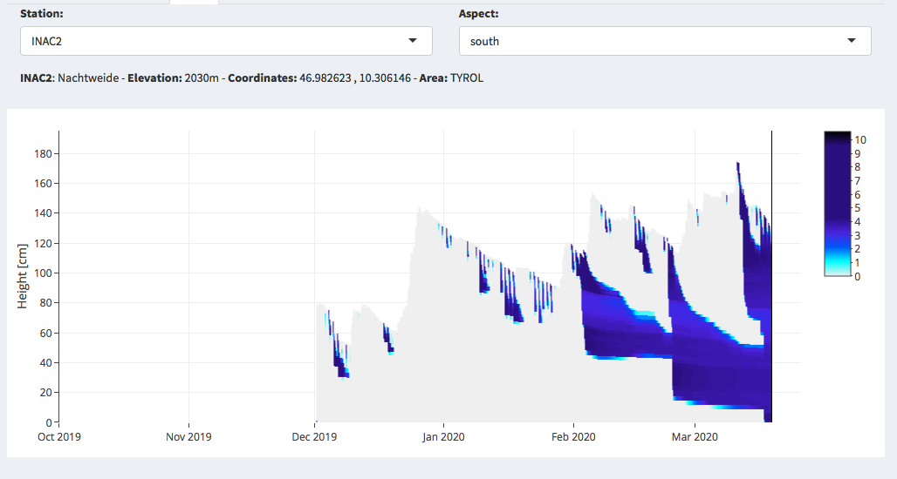
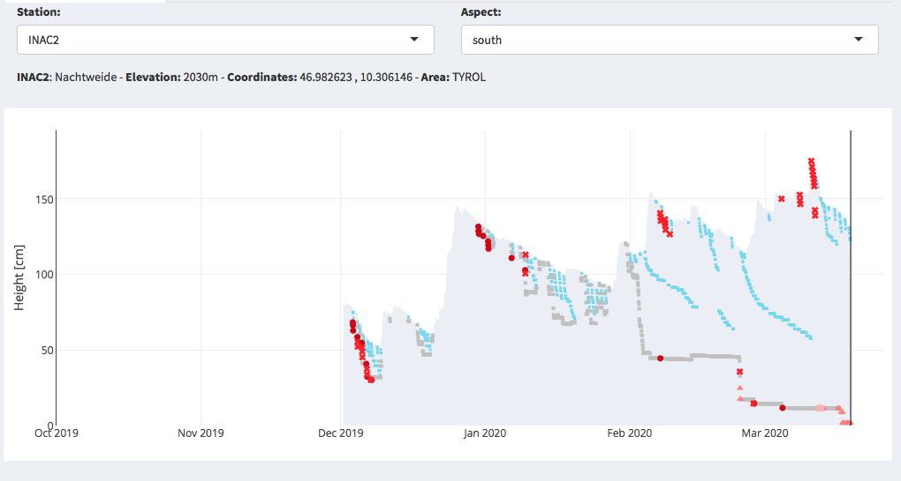
SNOWPACK

Slide 19
SNOWPACK

Slide 20
